Slide 1
deepID网络详解
汇报人：李华清

Slide 2
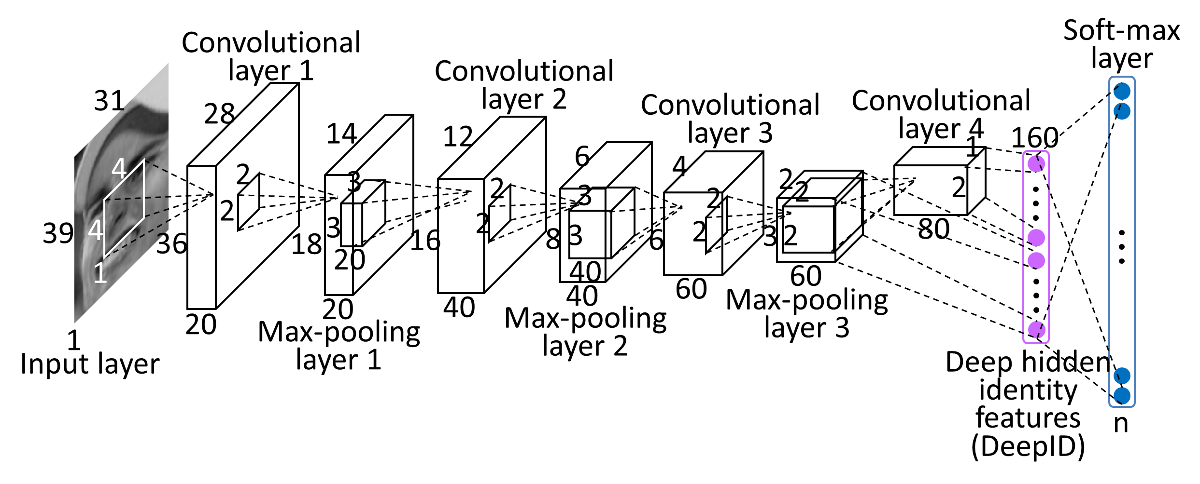
deepID论文的网络
对deepID网络中矩阵的变换做详细分析
摘自《Deep learning face representation from predicting 10,000 classes》

Slide 3
deepID论文的网络详解（一）
n表示
图像个数
卷积1_1
kernel：4*4
stride：1
num：20
池化1_1
kernel：2*2
stride：2
卷积2_1
kernel：3*3
stride：1
num：40
池化2_1
kernel：2*2
stride：2
n*3*39*31
彩色
n*1*39*31
灰色
n*20*36*28
n*20*18*14
n*40*16*12
n*40*8*6
(39-4)/1+1=36
(31-4)/1+1=28
(36-2)/2+1=18
(28-2)/2+1=14
(18-3)/1+1=16
(14-3)/1+1=12
(16-2)/2+1=8
(12-2)/2+1=6
矩阵相关计算
Output：n * c_o * h_o * w_o
h_o = (h_i + 2 * pad_h - kernel_h) / stride_h + 1
卷积等操作的输入输出变化详见http://caffe.berkeleyvision.org/tutorial/layers.html

Slide 4
deepID论文的网络详解（二）
卷积4_1
kernel：2*2
stride：2
num：80
Flatten_conv4_1
池化2_1
kernel：2*2
stride：2
卷积3_1
kernel：3*3
stride：1
num：60
池化3_1
kernel：2*2
stride：2
n*80*2*1
n*(80*2*1)*1*1
n*40*8*6
n*60*6*4
n*60*3*2
Flatten_pooling_3_1
(8-3)/1+1=6
(6-3)/1+1=4
(6-2)/2+1=3
(4-2)/2+1=2
n*(60*3*2)*1*1
矩阵相关计算

Slide 5
deepID论文的网络详解（三）
Flatten_conv4_1
Concat
IneerProduct
num_output=160
n*(80*2*1)*1*1
n*(80*2*1+60*3*2)*1*1
即n*520*1*1
n*160*1*1
Flatten_pooling_3_1
n*(60*3*2)*1*1

Slide 6
deepID实际的网络详解（一）
n表示
图像个数
卷积1_1
kernel：4*4
stride：1
num：20
池化1_1
kernel：2*2
stride：2
卷积2_1
kernel：3*3
stride：1
num：40
池化2_1
kernel：2*2
stride：2
n*3*64*64
彩色
n*1*64*64
灰色
n*20*61*61
n*20*32*32
n*40*30*30
n*40*32*32
(64-4)/1+1=61
(61-2)/2+1=32
(32-3)/1+1=30
(30-2)/2+1=16
矩阵相关计算

Slide 7
deepID实际的网络详解（二）
卷积4_1
kernel：2*2
stride：2
num：80
Flatten_conv4_1
池化2_1
kernel：2*2
stride：2
卷积3_1
kernel：3*3
stride：1
num：60
池化3_1
kernel：2*2
stride：2
n*80*8*8
n*(80*8*8)*1*1
n*40*32*32
n*60*30*30
n*60*16*16
Flatten_pooling_3_1
(32-3)/1+1=30
(30-2)/2+1=16
n*(60*16*16)*1*1
矩阵相关计算

Slide 8
deepID实际的网络详解（三）
Flatten_conv4_1
Concat
IneerProduct
num_output=160
n*(80*8*8)*1*1
n*(80*8*8+60*16*16)*1*1
即n*20480*1*1
n*160*1*1
Flatten_pooling_3_1
问题
n*(60*16*16)*1*1

